Slide 1
重建修正的一些问题
修正值x_cor = f(x_reco)
拟合时是用的x_reco-x_truth关系
然而实际在两边边缘，不同的x_truth会对应相同的x_reco
由此去使用拟合函数修正并不能使得修正后的位置值更接近真实击中位置，反而可能远离
边缘值出现“弯曲”
通过径迹拟合办法得到的重建值

Slide 2
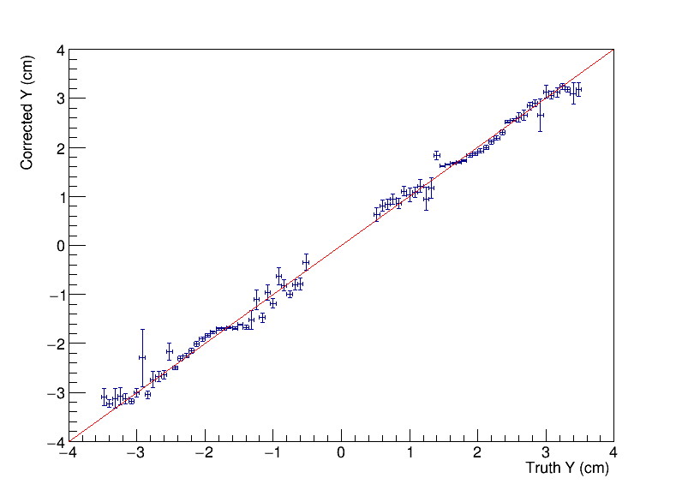
重建修正的一些问题
直接加权得到重建位置，在击中位置位于单个晶条范围内时，几乎不变。
即拟合时函数对于y_reco的值非常敏感
一点的便宜会导致修正值发生很大变化
误差会被放大
原始y坐标重建值
修正后情况

